Slide 1
Luces
de Escaleras
Por Aurelio Gallardo Rodríguez, BY-SA-NC
Proyecto en: https://circuits.io/circuits/4056018-luz-de-escalera-staircases-lights

Slide 2
Introducción
Este pequeño proyecto es un magnífico ejemplo de lo que se puede pretender en clase de Tecnología: lanzar una necesidad y encontrar los medios necesarios para satisfacerla. La situación es la siguiente: en una comunidad de vecinos se ha estropeado el aparato que controla el encendido y apagado automático de las luces de las escaleras, esas que al pulsar un pulsador en cualquiera de las plantas se encienden y se mantienen encendidas durante un tiempo.
¿Podré diseñar un dispositivo basado en Arduino que realice esta función? ¿Qué programa tendría? ¿Qué dificultades me encontraré? Perfecta excusa para desarrollar el método de proyectos en clase.

Slide 3
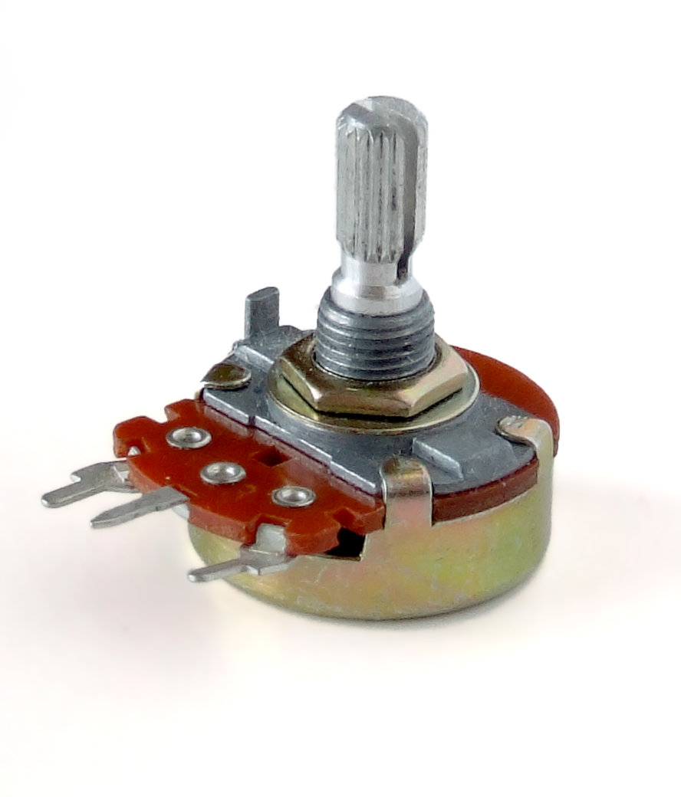
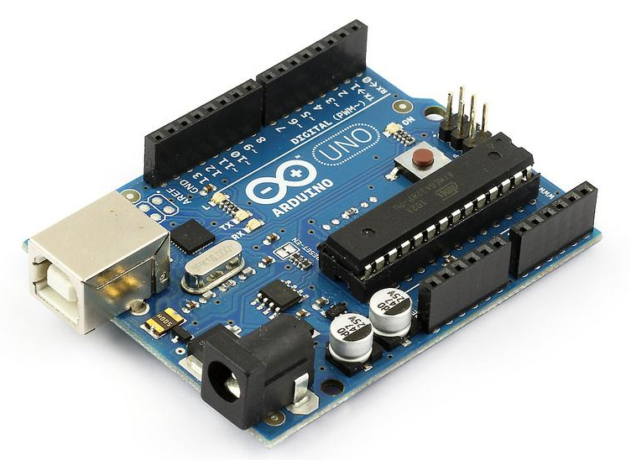
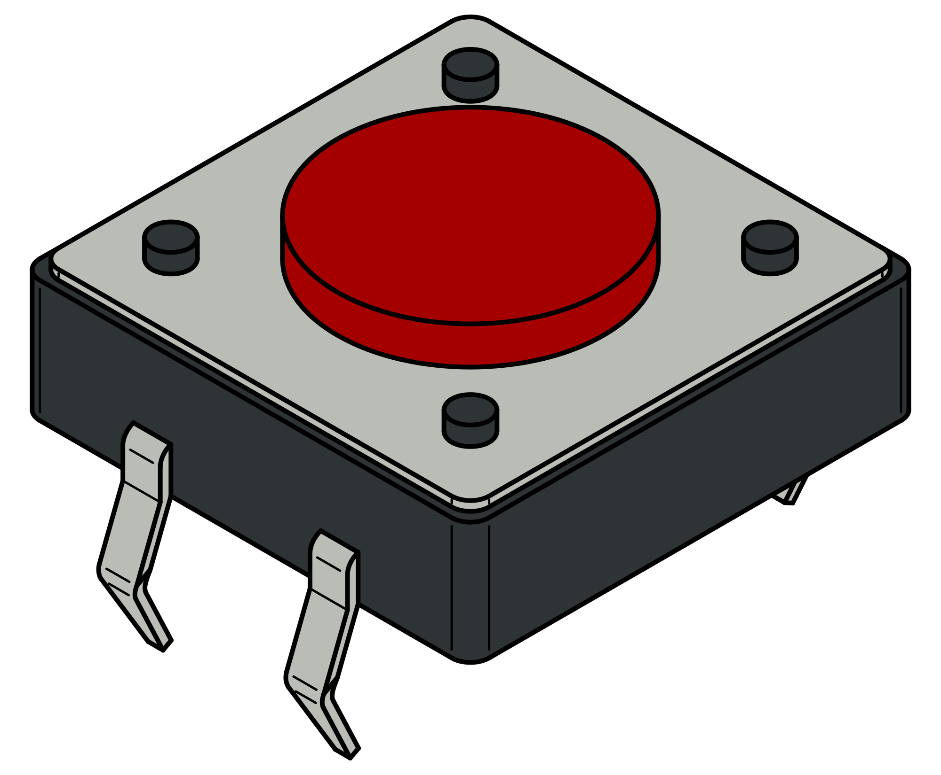
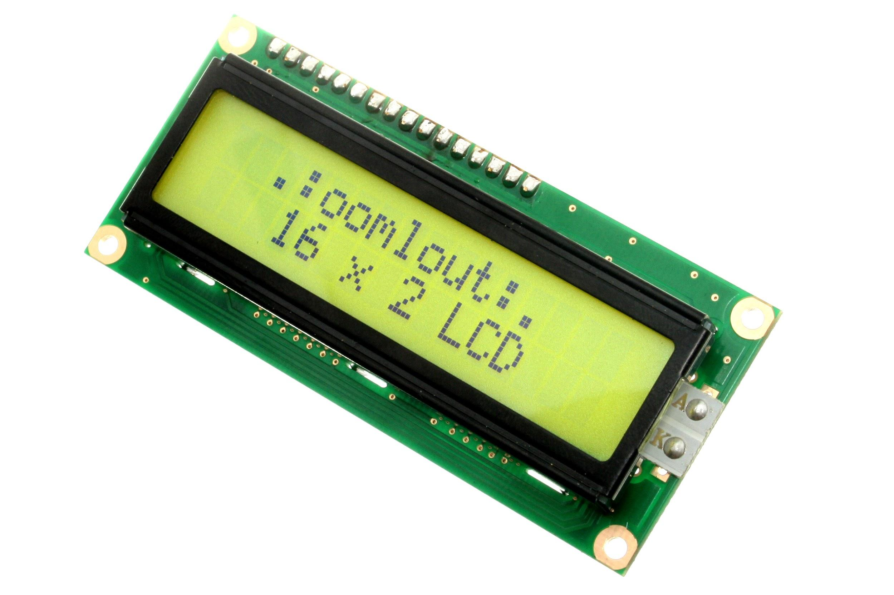
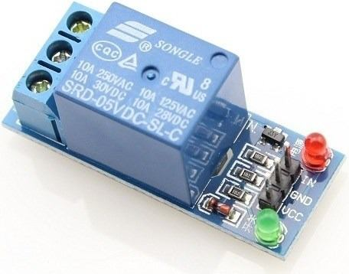
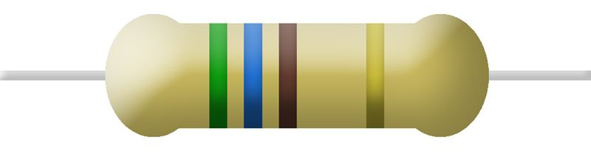
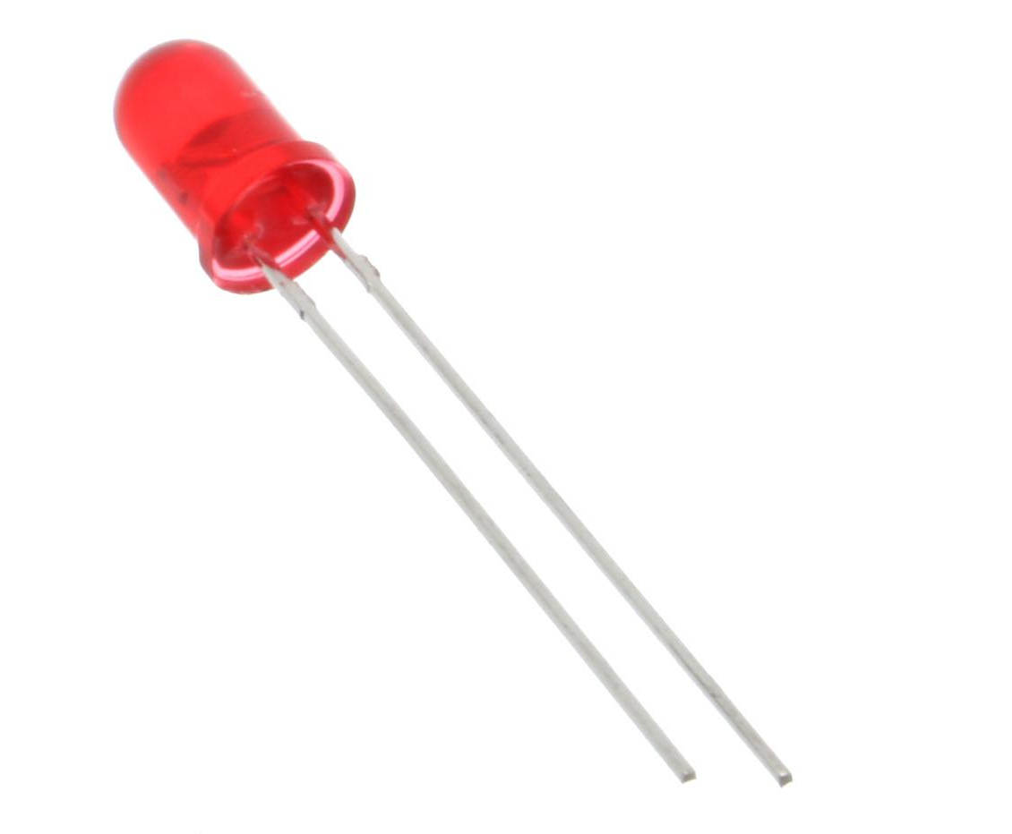
Materiales
Potenciómetro 10KΩ
Control del tiempo
Potenciómetro 10KΩ
Opcional - Brillo LCD
Pulsador
Representa a los
pulsadores de la escalera
Arduino Uno
Dos Res. de 560Ω
Una de 10KΩ
LED, piloto
de activación del relé
LCD 16x2
Módulo Relé Arduino. Comprobar que el amperaje máximo se ajusta a la carga

Slide 4
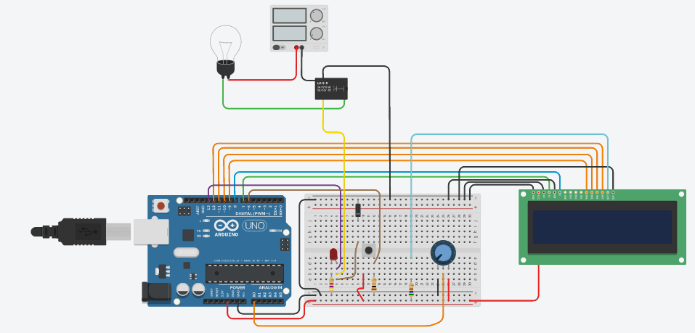
Esquema de conexión

Slide 5
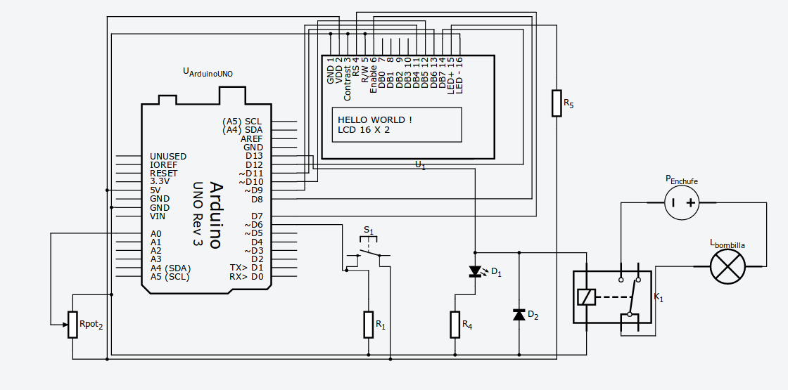
Esquema de conexión

Slide 6
Conexionado del LCD
De derecha a izquierda:
LED: a tierra.
LED: a través de resistencia de 560Ω a Vcc
Arduino: 9-10-11-12 → LCD D4-D5-D6-D7 (datos 4 bits)
De izquierda a derecha
GND
Vcc
GND (para luminosidad máxima); opcional a potenciómetro para regularlo.
RS → 7
RW→ GND
E → 8

Slide 7
Otras conexiones
Pulsador → a pin de entrada digital 6. Emula los pulsadores de la escalera, que, estarán en paralelo (operación OR; al pulsar cualquiera de ellos, activa el circuito).
Diodo LED → salida digital al pin 13. Aplicar al relé.
Potenciómetro regulador de tiempo de activación → entrada analógica A0.

Slide 8
Programa: declaración de variables
#include <LiquidCrystal.h>
LiquidCrystal lcd(7, 8, 9, 10, 11, 12); // ( RS, EN, d4, d5, d6, d7)
// Necesitamos incluir la biblioteca LiquidCrystal y crear el objeto
// lcd de dicha clase, pasando como parámetros los pines RS (selector de
// registro, EN enabled) y D4, D5, D6, D7 → datos 4 bits
unsigned long tempo = 0; // Variable que registra el tiempo de corte
unsigned long tiempo = 0; // Variable que registra el tiempo
unsigned long lapso = 0; // Tiempo que dura las luces encendidas

Slide 9
Programa: declaración de variables
// tiempo registra el paso del tiempo, en milisegundos
// tempo → al activar un pulsador, se le suma, en milisegundos, el valor de
// la variable lapso, programable mediante el potenciómetro, mientras no
// estén activadas las luces.
unsigned long maxTiempo = 0xFFFFFFFF; // o 4294967295 (ms)
// máx 32 bits, que corresponde a unos 49 días. Valor de desbordamiento
// de la función millis. A partir de este valor se reinicia a 0.
unsigned long maxTiempo2 = 0xFFFFA000; // 4294942720
// Que corresponde a 49 días menos unos 20 segundos.

Slide 10
Programa: declaración de variables
long diferencia = 0;
// para que tenga valores positivos y negativos variable LONG, no del tipo
// UNSIGNED LONG. En el intervalo -2,147,483,648 to 2,147,483,647.
// Representa la diferencia temporal en milisegundos en el que las luces
// estarán activadas.
int pinSalida=13; // Donde emite la señal. Conectar a LED / Relé.
int pinPulsador = 6; // Pulsador de activación
int activado = 0; // señal de activación 0→ OFF 1→ ON
int estadoBotonActual = 0; // estado de los pulsadores
int estadoBotonPrevio = 0; // valor previo del estado de los pulsadores

Slide 11
Programa: SETUP
void setup()
{
pinMode(pinSalida,OUTPUT);
pinMode(pinPulsador,INPUT);
// Inicializa el display LCD
lcd.begin(16, 2); // Fijar el número de caracteres y de filas
lcd.print("Luz de escalera"); // Enviar el mensaje
Serial.begin(9600);
}

Slide 12
Programa: LOOP
void loop()
{
// tiempo = millis()+maxTiempo2; // Suma maxTiempo2 (desbordamiento);
// Si descomento, provoco un desbordamiento inmediato
tiempo = millis(); // Señal de tiempo. Situación normal
// maxTiempo2 es un valor que si se lo sumo a millis (empieza a contar desde // cero al arrancar ARDUINO) provocará un desbordamiento a los 20 segundos
// aproximadamente. Así puedo testear el comportamiento del programa ante el // mismo. La situación normal es la de la siguiente línea: tiempo=millis();
// Ver http://playground.arduino.cc/Code/TimingRollover

Slide 13
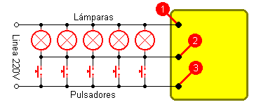
Programa: LOOP
// tiempo de encendido de la luz según el valor del potenciómetro
lapso = map(analogRead(A0),0,1023,0,34); // Pongo uno más (34) de lo necesario
// porque es casi imposible que alcance 1023, y por tanto el valor 33, que
// correspondería a 6 min.
lapso = lapso * 10 + 30; // empezando en 30, de 10 en 10 segundos. Ultimo a 360 s, 6 // minutos
// Pulsando el botón pinPulsador
estadoBotonActual = digitalRead(pinPulsador);
// Leer estado del pulsador

Slide 14
Programa: LOOP
// Información que se manda por el puerto Serie.
Serial.print("¿Activado?: ");
Serial.print(activado);
Serial.print(" - tiempo: ");
Serial.print(tiempo); // tiempo del contador
Serial.print(" - tempo: ");
Serial.print(tempo); // tiempo de pulsacion
Serial.print(" - Diferencia: ");
Serial.println(diferencia); // tiempo de pulsacion

Slide 15

Programa: LOOP
if (estadoBotonActual==HIGH && estadoBotonPrevio==LOW && activado == LOW) { // si pasa de bajo a alto --> flanco de subida y además la condición de activado
// está en OFF → LOW
activado = HIGH; // condición de activado
tempo = tiempo + lapso*1000; // Cambiar a lapso * 1000, para segundos
diferencia = calculaDiferencia(tempo,tiempo); // función que calcula diferencia
// Información al pulsar a presentar por puerto en serie.
Serial.println( (String) lapso + " - tempo:"+ (String) tempo + " - tiempo:"+ (String) tiempo );
}
estadoBotonPrevio=estadoBotonActual;
// Importante el estado previo es ahora el actual.

Slide 16
Programa: LOOP
// Mientras tempo sea mayor que tiempo y activado esté activo
if (diferencia>0 && activado==HIGH) {
// Si está activado y la diferencia es positiva, mayor que cero.
digitalWrite(pinSalida,HIGH); // escribe valor alto en la salida (activa relé)
lcd.setCursor(0, 1); // cursor del lcd en la columa 0, línea 1 (2ª línea)
lcd.print(" "); // vaciar contenido
lcd.setCursor(0, 1); / cursor del lcd en la columa 0, línea 1 (2ª línea)
// lcd.print((String) ((tempo-tiempo)/1000) + " s"); // Segundos que faltan
lcd.print(convertirAminseg(1+diferencia/1000)); // presentación min - segundos.
diferencia = calculaDiferencia(tempo,tiempo); // Vuelve a recalcular diferencia
} else { // Y si no...

Slide 17
Programa: LOOP
// Y si no… Dentro del else
digitalWrite(pinSalida,LOW); // escribe valor bajo en la salida. Desactiva
activado = LOW; // me aseguro que este flag está desactivado
tempo = 0; // me aseguro que es cero
diferencia = 0; // me aseguro que es cero
lcd.setCursor(0, 1); // cursor del lcd en la columa 0, línea 1 (2ª línea)
lcd.print(" "); // vaciar contenido
lcd.setCursor(0, 1); // cursor del lcd en la columa 0, línea 1 (2ª línea)
lcd.print("Activado: " + convertirAminseg(lapso));
// Muestra información del tiempo de encendido.
} // Fin del ELSE
delay(5); // pequeño retraso.

Slide 18
Funciones: convertir segundos a formato
minutos - segundos.
String convertirAminseg (unsigned long valor ) {
String segPrev= ""; // Definición de variable local
int minutos = 0; // Definición de variable local
int segundos = 0; // Definición de variable local
minutos = valor/60; // Divido entre 60, cálculo de minutos
segundos = valor % 60; // Resto entre 60, cálculo de segundos
if (segundos<10) { segPrev="0"; } else { segPrev=""; }
return (String) minutos + "'"+ segPrev + (String) segundos + '"';
// Cadena a devolver en formato xx’ yy”
}

Slide 19
Funciones: calcula diferencia temporal
long calculaDiferencia( unsigned long tempo2, unsigned long tiempo2) {
long difer=0;
if (tempo2>tiempo2) {
difer = tempo2 - tiempo2; // calcula diferencia normalmente
} else {
difer = maxTiempo-tiempo2+tempo2;
// el máximo tiempo - tiempo + tempo. En caso de próximo a desbordamiento
}
return difer;
}

Slide 20
Ejemplo de no desbordamiento (normal)
Pulso el botón, y el valor de lectura analógica es 0.
Después de mapear, lapso vale 0
Al recalcular con lapso = lapso * 10 + 30 , lapso = 30 (30 segundos)
tiempo = 253558 ms (lectura de milis)
tempo = tiempo + lapso * 1000 = 253558 ms + 30000 ms = 283558 ms
diferencia = tempo - tiempo = 30000 ms. Como tiempo aumenta y tempo se mantiene, diferencia>0 hasta que tiempo “alcance” a tempo; cuando lo haga diferencia<=0 y se desactivará.
tiempo
tempo
...
diferencia

Slide 21
Ejemplo de desbordamiento (rollover)
tiempo = 4294944749 ms (lectura de milis) . Próximo a desbordarse
tempo = tiempo + lapso * 1000 = 4294944749 ms + 30000 ms = 4294974749 ms
Pero tempo > 4294967295 ms, por lo que ARDUINO desborda y lo convierte en 7452 ms = 4294974749 ms - 4294967295 ms
Mientras tiempo>tempo se calcula la diferencia como diferencia = maxTiempo-tiempo+tempo, Inicialmente en el ejemplo diferencia= 4294967295 ms - 4294944749 ms + 7452 ms = 30000 ms, y como tiempo aumenta, diferencia disminuye. Cuando tiempo = maxTiempo, diferencia = 7452 ms y en el instante siguiente tiempo = 0ms, tempo = 7452 ms y estaríamos en la situación de la diapositiva anterior (situación normal).

Slide 22
Ejemplo de desbordamiento (rollover)
0 ms
tiempo
...
maxTime = 4294967295 ms = 2³² ms
diferencia
tempo
...

